Slide 1
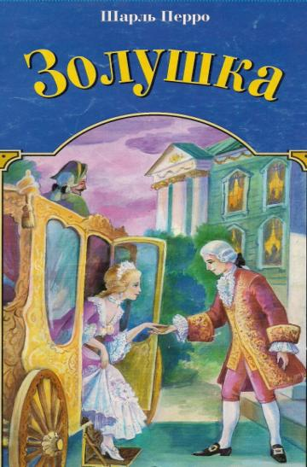
УРОК - СКАЗКА
Закрепление пройденного
материала по теме:
«Действия с многозначнымичислами. Решение задач»
4 класс

Slide 2
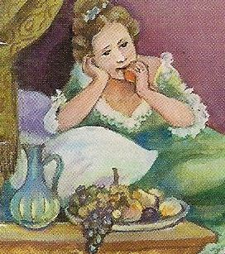
Решите задачу
Утром старшая дочь съедает 40 яблок, днём 20 яблок, а вечером – на 10 яблок больше, чем днём. Построй на диаграмме прямоугольник, который показывает, сколько яблок съедает старшая дочь вечером.
Вечером
Днём
Утром
Notes:
?

Slide 3
Вечером
Днём
Утром
10
20
30
40
Вечером
Днём
Утром
Notes:
?

Slide 4
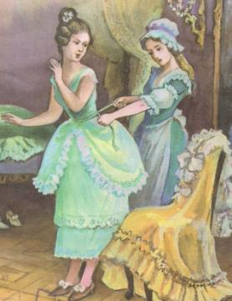
Задача
Младшая дочь вредничала в понедельник 51 раз, во вторник на 15 больше, а в среду – в 3 раза меньше, чем в понедельник. Сколько раз в среду вредничала младшая дочь?

Slide 5
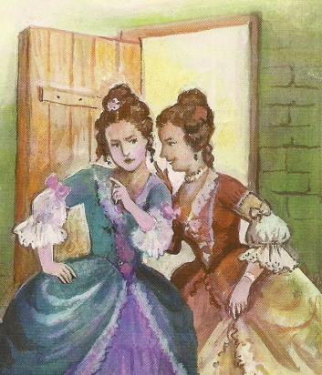
Все верные равенства записаны в группе:
1) 0 х 48 = 0
43 х 0 = 0
42 : 0 = 0
2) 1 х 0 = 1
0 х 1 = 0 4) 78 х 0 = 78
14 : 0 = 0 0 : 34 = 0
0 х 73 = 73
3) 92 х 0 = 0
0 : 1 = 0
0 х 72 = 0

Slide 6
Какое из чисел является наибольшим? Запишите это число
1) 60082
2) 60028
3) 60208
4) 60802

Slide 7
(8 + 7) х 2
8 х (7 + 2)
2 + (7 х 8)
2 х 7 х 8
8 х 2 + 7х 2

Slide 8
(8 + 7) х 2 = 8 х 2 + 7 Х 2
Чтобы сумму двух чисел умножить на какое-нибудь число, можно каждое из них умножить на это число, и результаты сложить.
Это свойство называют распределительным свойством умножения относительно сложения.

Slide 9
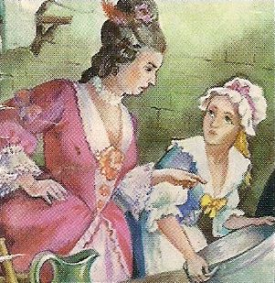
Решите задачу
Золушка трудилась с 6 часов утра и до 10 часов вечера. Сколько часов работала Золушка?

Slide 10
Расставьте скобки так, чтобы значение выражения было верным:
48 : 6 + 2 + 16 = 2
48 : 6 + 2 + 16 = 22
Сколько раз Золушку хотели похвалить?
Сколько раз Золушку не похвалили?

Slide 11
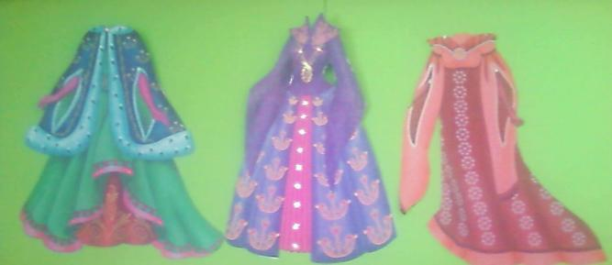
Текст задачи: Выражение:
1)Сколько метров ткани по цене 620 рублей за метр потребовалось на платье для мачехи, если истратили на ткань 1860 рублей ? 2) На платья для дочерей требуется 620 см ткани. Сколько нужно денег, чтобы купить ткань по 1860 рублей за один метр? | А) 1860 + 620 Б) 1860 х 620 В) 1860 – 620 Г) 1860 : 620
Ответ: 1)_____2)_____

Slide 12
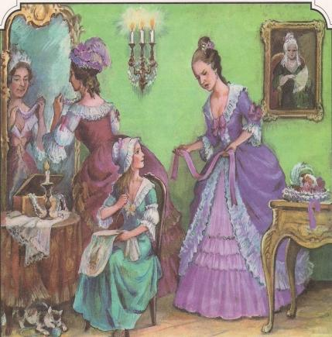
Сравните длины
7м20см * 840см
300 см * 3 м 3 см
8 м 3 дм * 830 см
8 м 3 мм * 8003 см
60дм * 5м6дм

Slide 13
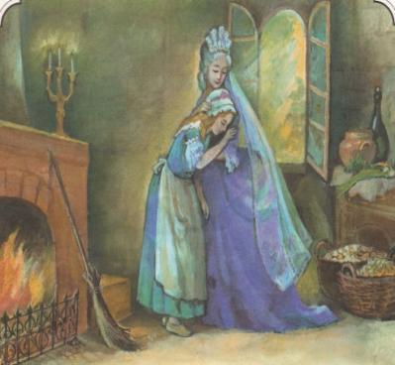
Выразить в более крупных единицах
РИС
3000г = кг
ГРЕЧКА
5200г = кг г
ПШЕНО
4050г = кг г
- 90 г
- 6 кг
- 2 т
- 4 ц
Расположите в порядке возрастания, сколько крупы перебирает Золушка за год.

Slide 14
Сестрицы попросили Золушку к их приезду записать:
Площадь прямоугольника с длиной 9 см и шириной 3 см равна:
Если длина прямоугольника 7 см, ширина d см, то периметр прямоугольника равен:
_________
_________

Slide 15
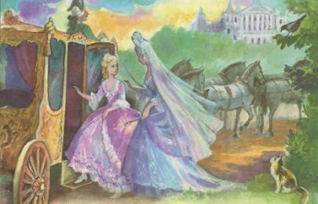
Самостоятельная работа
1) |  | 3 коробки | 4 коробки
 | Всего свечей | 45 штук | ? штук
2) |  | 3 коробки | 1 коробка
 | Всего свечей | 45 штук | ? штук
3) |  | 3 коробки | 4 коробки
 | Всего свечей | ? штук | 60 штук
А) В 3 коробках 45 свечей. Сколько свечей в 1 коробке?
Б) В 4 коробках 60 свечей. Сколько свечей в 1 коробке?
В) В 4 коробках 60 свечей. Сколько свечей в 3 коробках?
Г) В 3 коробках 45 свечей. Сколько свечей в 4 таких коробках?
Ответ: 1) ____ 2)_____ 3)_____

Slide 16
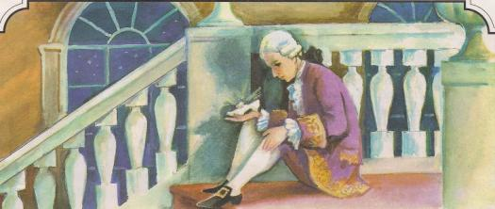
Решите уравнения
Х + 150 = 450
Х – 200 = 620
Как называется неизвестное число?
Как найти неизвестное число?

Slide 17
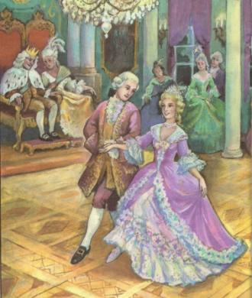
Задание - тайна
В каком году был дан бал? | Сколько человек было на балу?
1 вариант | 2 вариант
900 – 450 : 3 + 100 * 3 - 50 | 250 : 5 * 10 – 200 + 7 * 100

Slide 18
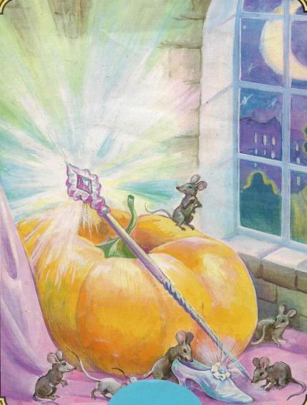
Вы славно, дружно потрудились. Настало время отдохнуть !

